Slide 1
Umělá inteligence jako nový člen týmu ČT?

Slide 2
Pracovní skupina ČT k AI a její cíle
posoudit možnosti využití umělé inteligence (AI) v rámci ČT
zmapovat současný stav jejich využívání
diskuze o koordinaci postupů uvnitř ČT
navrhnout obecný rámec pro používání prostředků AI
popsat možné oblasti využití
zvážit rizika a přínosy
navrhnout další postup pro řízení procesu využívání AI

Slide 3
Charta umělé inteligence
Využívání umělé inteligence musí být v souladu se Zákonem o ČT, Kodexem ČT a základními principy veřejné služby
V řetězci použití umělé inteligence stojí vždy na počátku i na konci lidský faktor
ČT musí být schopna garantovat autenticitu a původ publikovaného obsahu
Zavádění AI v souladu se zásadami profesní, zejména novinářské etiky

Slide 4
Charta umělé inteligence
AI jako systém nebo soubor nástrojů sloužící k simulaci procesů a k vytváření produktů lidské inteligence výpočetními systémy
Důvěra v ČT jako média veřejné služby je v kontextu rozmělňování reality významnější než kdy jindy
prostřednictvím rychle šířených dezinformací
neuvážlivého použití nebo zneužití umělé inteligence

Slide 5
Možnosti AI v ČT
Chatbot
Chat GPT
Řeč
Data
Kreativa
ChatBot v rámci Diváckého centra jako asistent pro dotazy diváků
ChatBot jako průvodce v interních procesech (nábory, on-boarding, otázky zaměstnanců)
Zkracování a sumarizace textů
Automatizace rutinních kancelářských úkonů
Znaková řeč
Dabing (tvorba hlasu, namlouvání on-line článků)
Generování metadat pro archiv za účelem lepšího vyhledávání
Rešerše a fact-checking
Tvorba grafik
Podpora kreativních návrhů

Slide 6
AI ve zpravodajství ČT

Slide 8
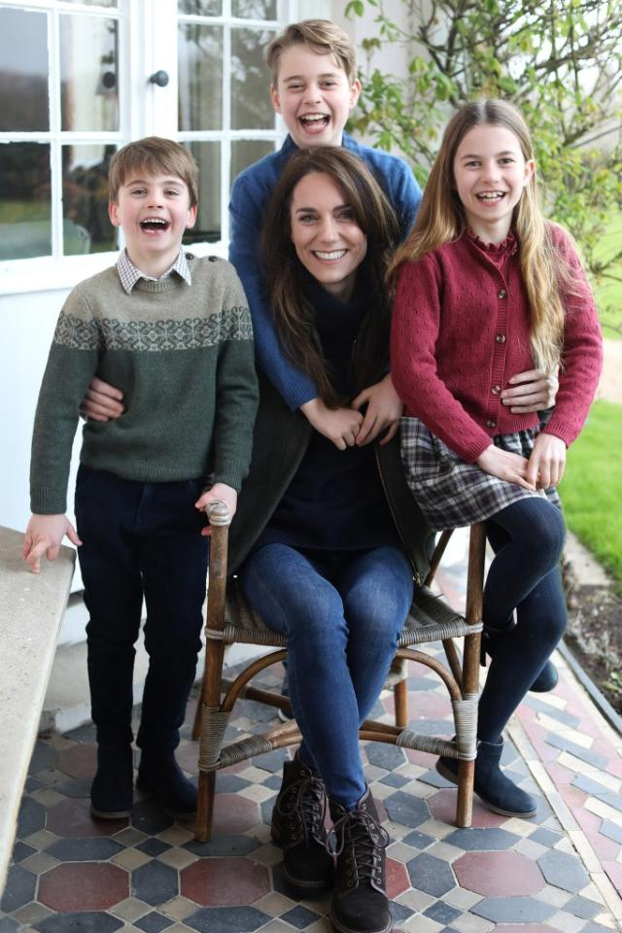
Zdroj: @princeandprincessofwales / Instagram

Slide 9
Zdroj: Investigace.cz

Slide 10
Nový člen týmu
EBU European Perspective

Slide 11
AI jako nástroj
„Česká televize nesmí odvysílat informaci, jejíž původ není znám. Je povinna seznámit diváky se zdrojem vysílané informace.“
Zdroj: Kodex ČT, čl. 5

Slide 12
Akt o umělé inteligenci
Pravidla ČT o užívání AI – v souladu s evropským aktem o AI
Dodržování principů, tak aby AI byla důvěryhodná a bezpečná a že bude vyvíjena a používána v souladu s povinnostmi v oblasti základních práv
V souladu s legislativou je třeba dbát na dodržování autorských práv

Slide 13
Etické pokyny pro zajištění důvěryhodnosti AI
a evropský akt o AI (čl. 27):
mají pomoci zajistit, aby byla AI důvěryhodná a vyhovovala požadavkům etiky
lidský faktor a dohled
technickou spolehlivost a bezpečnost
ochranu soukromí a správu dat
transparentnost
rozmanitost, nediskriminaci a spravedlnost
dobré sociální a environmentální podmínky
odpovědnost

Slide 14
Zdroj: Channel1.ai

Slide 15
A co na to AI?
„Nejsem přesvědčená, že úplně nahradím živé novináře. Lidé přinášejí do procesu novinářství emoce, kreativitu, a schopnost komunikovat s ostatními lidmi na lidské úrovni, což je něco, co umělá inteligence zatím nedokáže úplně replikovat. Myslím, že ideální je kombinace obou – umělé inteligence a lidských novinářů, spolupracujících na vytváření informačního obsahu.“
Zdroj: ChatGPT 8. 3. 2024

Slide 16
Mgr. Petr Mrzena
ředitel divize Zpravodajství a publicistiky ČT

